Slide 2
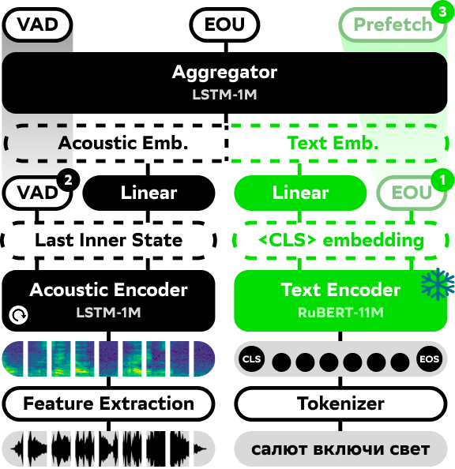
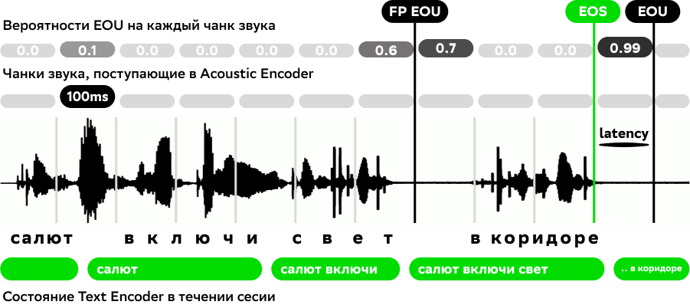
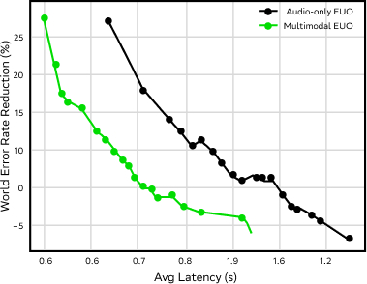
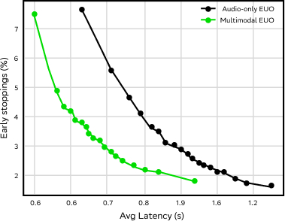
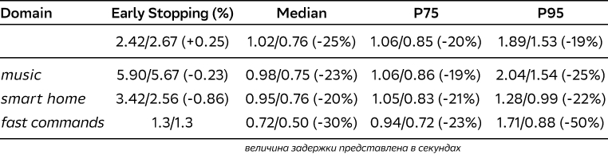
Определение конца запроса
(End Of Utterance, EOU) является ключевой компонентой системы распознавания речи
на устройствах, которая напрямую влияет
на воспринимаемую пользователем задержку. Мы демонстрируем мультимодальный подход в решении этой задачи, который
на 25% снижает задержку по сравнению
с «audio-only» подходом.
Работа в режиме стриминга звука
Легковесная и эффективная архитектура
Снижение E2E-задержки системы для улучшения UX
Уменьшение количества случаев преждевременного прерывания
По сравнению со звуком текст содержит
больше информации о намерении пользователя продолжить или завершить запрос. Текстовую модальность эффективнее предобучать отдельно.
Дополнительная задача на предсказание
VAD (voice activity detection) помогает лучше слышать речь и чувствовать ее границы
Архитектура модели
Предобучение
Дополнительная задача
Текстовые данные значительно проще собирать и анализировать, чем аудио. Поэтому был создан отдельный текстовый датасет со сбалансированными доменами, широкой диверсификацией
и выверенным продуктовым поведением для предобучения Text Encoder (BERT) с той же задачей EOU, но исключительно по текстовым признакам.
В основном пайплайне обучения слои Text Encoder’а были заморожены
и не меняли свои веса, а из его выходов использовался лишь эмбеддинг <CLS> токена.
Качество работы акустического блока
в свою очередь совершенствовалось за счет параллельного решения задачи VAD.
На каждое окно звука приходилась вероятность наличия в нем голоса. Цель этого подхода уравновесить классовый дисбаланс EOU задачи и заставить модель больше внимания обращать
на звук с речью.
Prefetch
EOU выход Text Encoder’а, полученный при его предобучении, можно использовать в качестве компоненты Prefetch – оценивающей вероятность финальной гипотезы для уменьшения задержки NLP-системы
На вход модели подаются: текущая гипотеза ASR, mel-спектрограммы окон звука по 100 мс и предыдущее состояние Acoustic Encoder’а. На каждое окно звука на выходе имеем вероятности EOU и VAD.
Эмбеддинги Акустического и Текстового энкодеров конкатенируются и обрабатываются Агрегатором.
Особенности инференса
Данная архитектура позволяет сохранять низкую задержку и оптимальность вычислений:
Акустический блок запускается каждые 100 мс нового звука и выдает актуальную вероятность EOU
Текстовый блок запускается только при обновлении гипотезы промежуточного распознавания
Механизм EOU – это всегда компромисс между качеством и задержкой.
Активация, произошедшая до ожидаемого момента конца речи (EOS), считается ошибочной и классифицируется как «FP EOU» или «Early Stopping», в наших метриках оценивается долей таких примеров. В ином случае увеличивается задержка механизма – разница между моментом активации и концом речи (EOU – EOS) в секундах.
Удалось сократить задержку EOU более чем на 25% без существенного роста ранних активаций, а также значительно улучшить долю дослушиваний на отдельных доменах.

